Slide 1

NoSQL

Slide 2
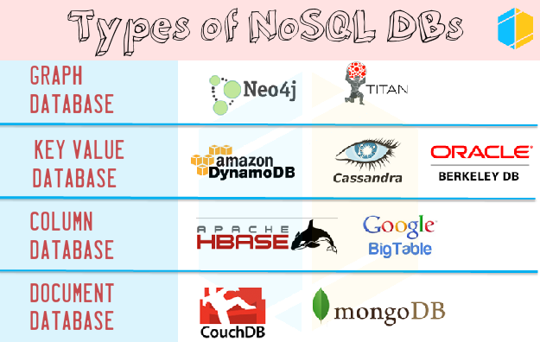
NoSQL

Slide 3
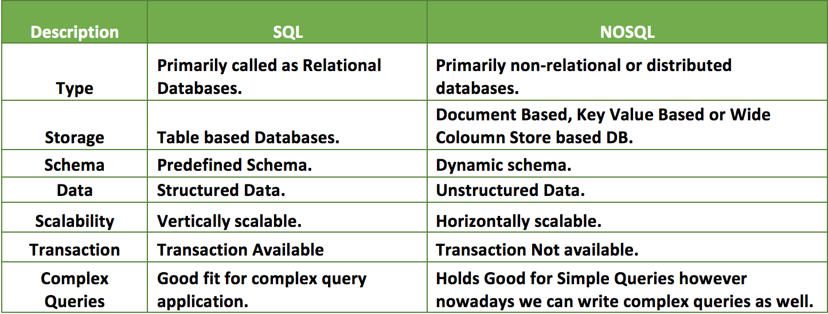
So sánh NoSQL and SQL

Slide 4

Neo4j là gì?
So sánh SQL và NoSQL.
Ưu điểm và nhược điểm của Neo4j.
Giới thiệu về Neo4j.

Slide 5

What is Neo4j?
1. Đó là một loại NoSQL.
2. Neo4j là hệ thống quản lý cơ sở dữ liệu Graph được phát triển bởi Neo4j.

Slide 6
Cơ sở dữ liệu đồ thị
- Cơ sở dữ liệu đồ thị (Graph Database) là kiểu dữ liệu có cấu trúc chung nhất trong các kiểu cấu trúc dữ liệu. Kiểu dữ liệu này có khả năng mô tả cho tất cả các kiểu dữ liệu khác, nó giống như một kiểu mô hình dữ liệu cơ sở để xây dựng lên các cơ sở dữ liệu phức tạp hơn.
- Đối tượng lưu trữ của một cơ sở dữ liệu dạng đồ thị là một nút (node) trong đó các node sẽ giống như một bảng ghi dữ liệu chứa các thông tin về node.
- Relationships là các mối quan hệ để liên kết các node với nhau, người dùng định nghĩa các quan hệ này và hoàn toàn tự mình tổ chức để tạo ra 1 cấu trúc lưu trữ riêng như tree, danh sách, bảng ma trận...

Slide 7
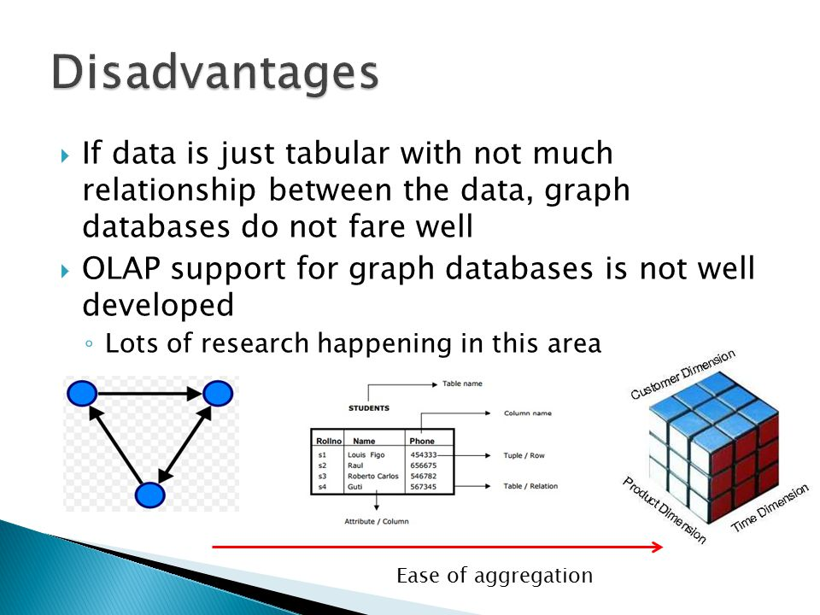
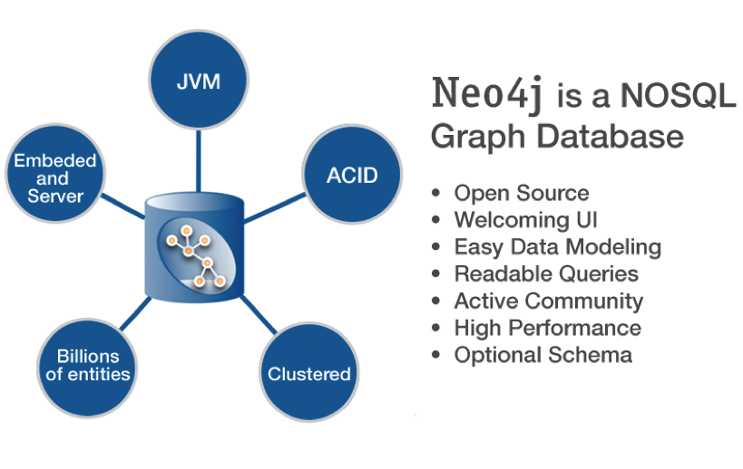
Ưu và nhược điểm của Neo4j

Slide 8

OVERVIEW
SPRINT 1-2-3

